Slide 1
電子デバイス工学
１２
表示デバイス
LCD, PDP, ELD

Slide 2
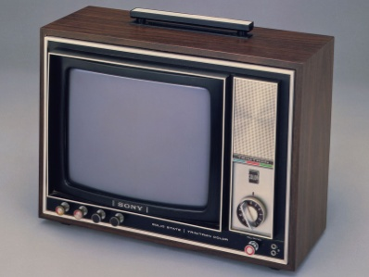
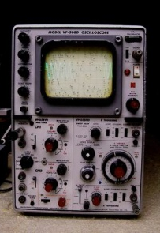
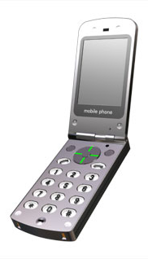
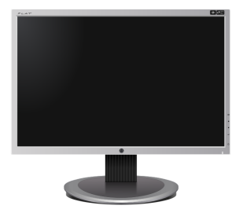
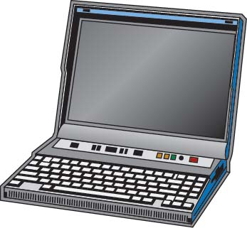
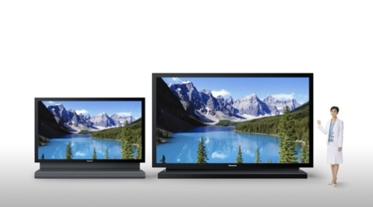
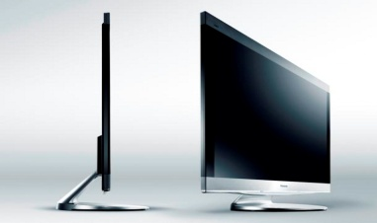
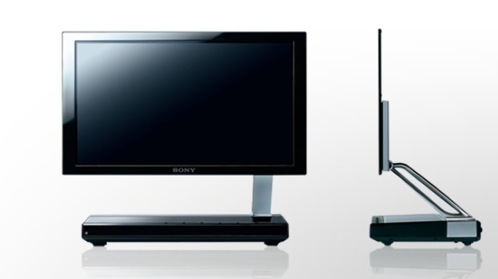
すでに実用化されている
ディスプレイデバイス
陰極線管
Cathode Ray Tube (CRT)
液晶ディスプレイ
Liquid Crystalline Display (LCD)
プラズマディスプレイパネル
Plasma Display Panel (PDP)
エレクトロルミネセントディスプレイ
Electroluminescent Display (ELD)

Slide 3
LCD

Slide 4
LCDの１ピクセルの断面図
逆スタガー構造チャネルエッチング型ＴＦＴで駆動するＬＣＤ

Slide 5
LCDの１ピクセルの断層図

Slide 6
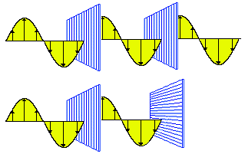
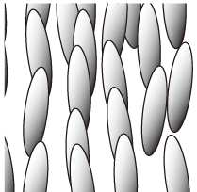
LCD実現のための三つの技術
偏光
液晶
薄膜トランジスタ

Slide 7
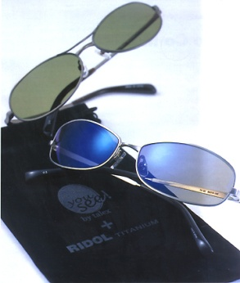
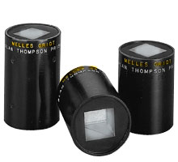
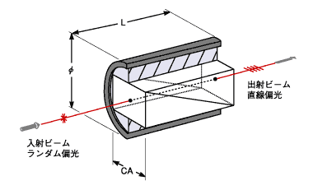

LCD動作を理解するための
基礎知識（１：偏光）
偏光とは？
偏光の生成法
ある光波の任意の時刻における電解ベクトルが，その光波の進行方向に対して垂直な平面（波面）内において一定方向を向いているような光を偏光という．
電磁波の波長程度の間隔のメッシュを通過させる（偏光サングラス）
（参）自然光は無偏光
（あらゆる方向の偏光が混合した光）
自然光を二つの媒質の界面で屈折・反射させて得る（偏光プリズム）

Slide 8
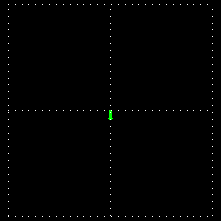
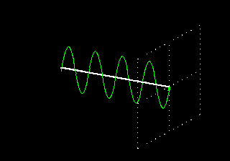
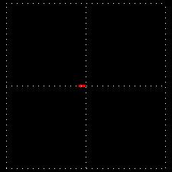
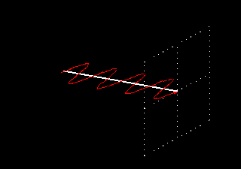
LCD動作を理解するための
基礎知識（１：偏光）
補足
直線偏光
方位角０度
直線偏光
方位角９０度

Slide 9
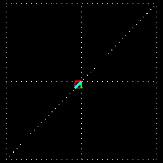
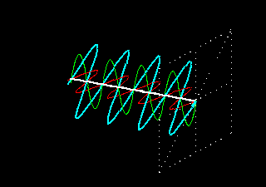
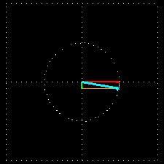
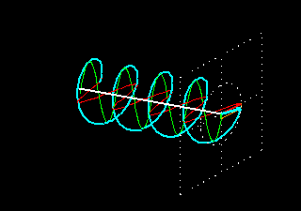
LCD動作を理解するための
基礎知識（１：偏光）
補足
直線偏光
方位角４５度
円偏光
位相差９０度

Slide 10
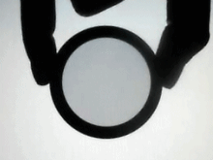
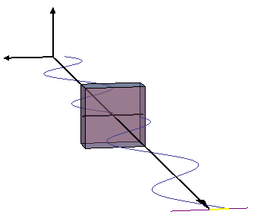
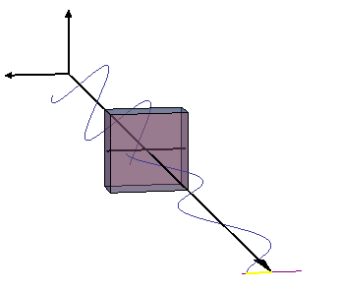
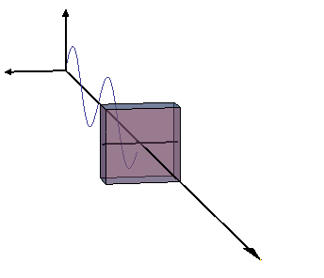
LCD動作を理解するための
基礎知識（２：偏光子）
偏光子の機能
電磁波の特定の振動方向のみを通過させる
二つの偏光子を重ねた時
透過方位角を直交させる ➔ 光が通過しない
透過方位角を平行させる ➔ 光が通過する

Slide 11
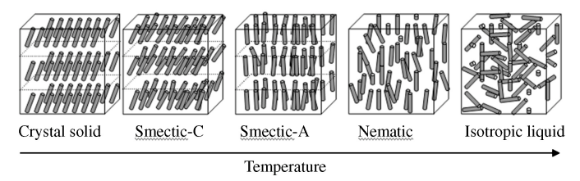
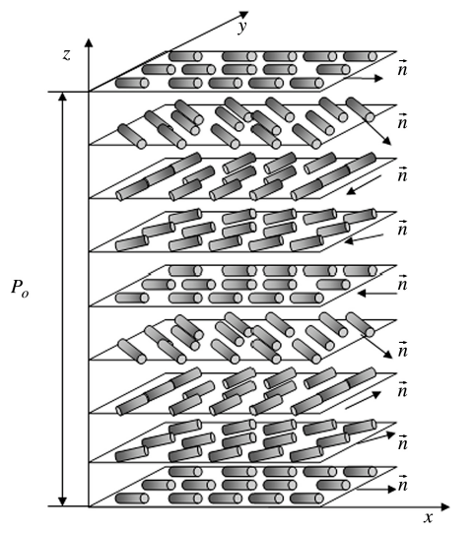
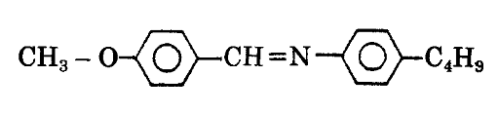
LCD動作を理解するための
基礎知識（３：液晶）
結晶構造
スメクティック構造
ネマティック構造
液体構造
液晶表示のポケット電卓などに用いられていた初期の頃の液晶
n-(4-methoxybenzyliden)-4-n-butylaniline
スーパーツイステッドネマティック（ＳＴＮ）型やアクティブマトリクス（ＡＭ）型が主流となったときの液晶
4’-pentyl-4-cyanobiphenyl
コレステリック構造
H. Sakawamoto: The History of Liquid-Crystal Displays, Proc. IEEE 90 (2002) 460-500.

Slide 12
LCDの基本構造
前面・裏面基板 ＝ガラス
偏光子 ＝無偏光の光を直線偏光にする
検光子 ＝特定の直線偏光のみを透過させる
※偏光子と検光子は同じもの
保護層 ＝シリコン窒化膜
ガラスから液晶へのイオン混入を阻止
電極 ＝ITO (Indium Tin Oxide)
透明導電膜
液晶層 ＝電圧印加によって方位が揃う液晶
アライメント層 ＝ガラス面に接触した液晶分子を一定の方向
にそろえる
位相補償膜 ＝ＬＣＤを斜めから見たときのコントラスト
の異常を補償する膜（詳細は別のスライドで）
S. M. Kelly: Flat Panel Displays (The Royal Society of Chemistry, 2000) p.27.

Slide 13
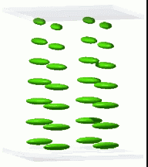
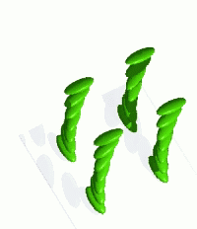
ねじれネマティック構造の液晶
Twisted Nematic状態
Twisted Nematic状態
電圧印加時の変化

Slide 14
LCDの基本原理
電圧印加なし
電圧印加あり
入射した直線偏光の方位角が液晶層により９０°回転
入射側と直交する出射側の偏光子を光が透過できる
入射した直線偏光の方位角が液晶層で回転しない
入射側と直交する出射側の偏光子で光が阻止される
無電圧では
液晶は寝ている
電圧印加により
液晶が立つ
0(V)
V(V)

Slide 15
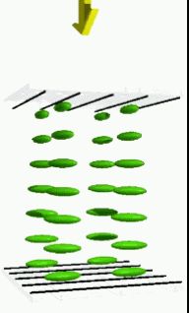
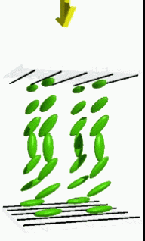
TN液晶の電圧印加時と無印加時
の光に対する効果
電圧無印加
電圧印加
光透過
光阻止

Slide 16
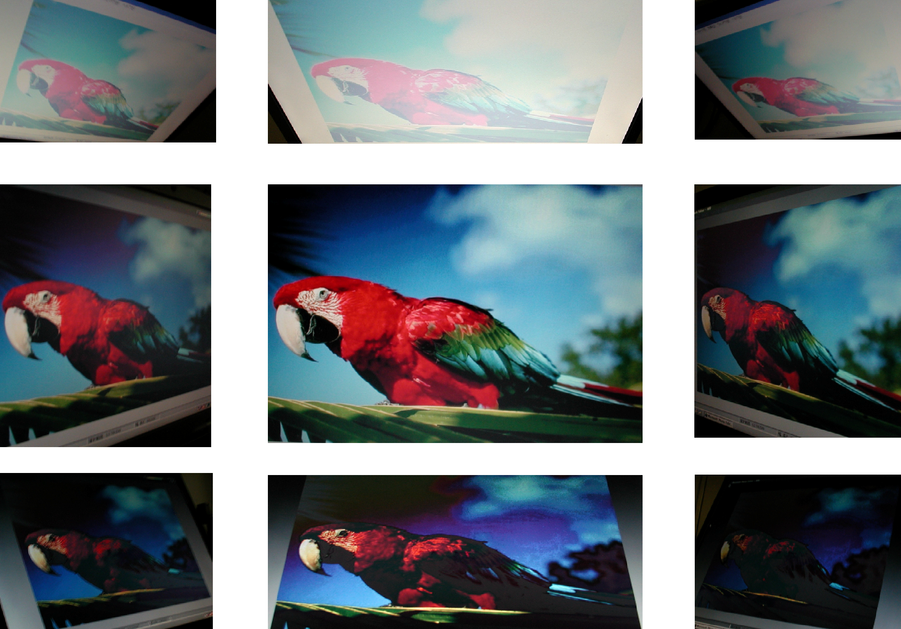
昔のLCDの欠点
正面から見れば○，横から見たらダメ

Slide 17
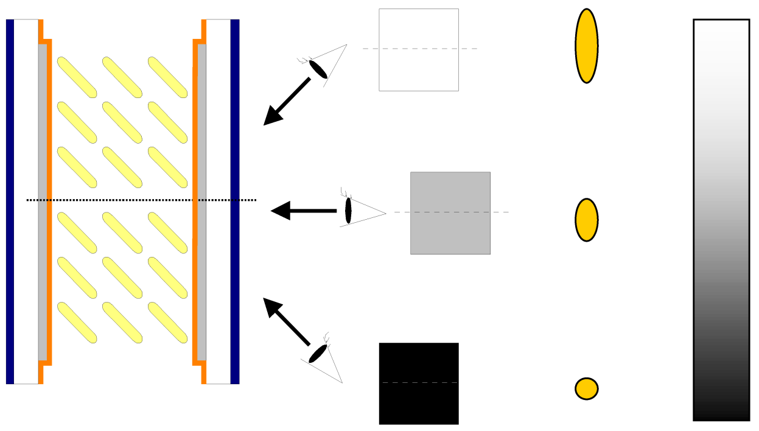
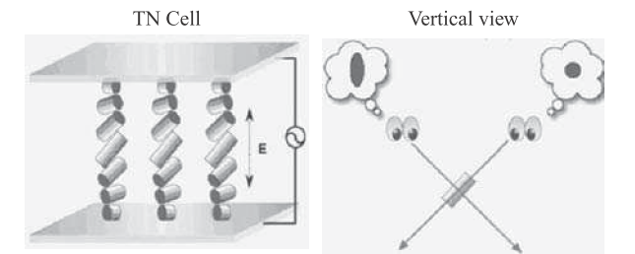
LCDの画像が見る角度で違う理由
（簡単な概念）
Bright
Dark
グレー状態を
表すときの
液晶の状態
像の
明るさ
液晶の
見え方
光透過
の程度
J.-H. Lee, D. N. Liu, S.-T. Wu: Introduction to Flat Panel Displays (Wiley, 2008) p.76.

Slide 18
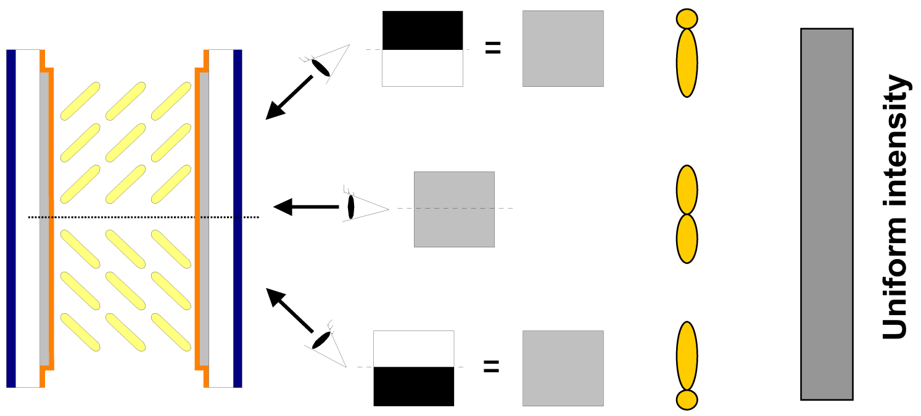
見る角度で変わらないようにする工夫
（その１）
一つの画素を担当する液晶領域を２区画（もしくは４区画）
に分割し，電圧印加によって反対の配向をするようにする．
角度を変えても正面から見たのとほぼ同じになる
欠点＝製造が難しい＝高価になる
もっと簡便な方法はないか？ ➔ 液晶分子の屈折率の異方性を理解する必要がある

Slide 19
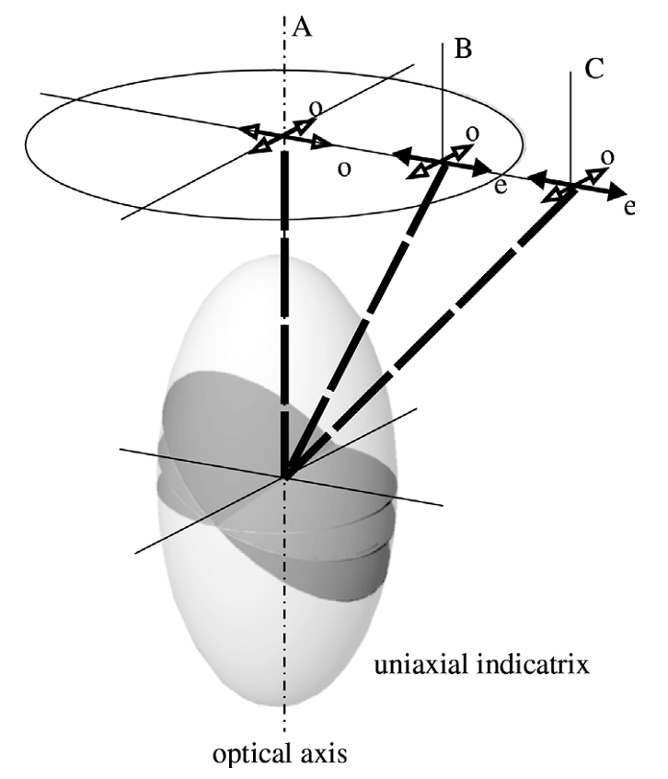
液晶に異なる角度で光が入射すると
どうなるのか？
Ａ方向入射
x成分とy成分が共に同じ屈折率の影響を受ける
→ x成分とy成分の合成波に変化は無い
y
Ｂ，Ｃ方向入射
x
y成分の屈折率はＡ方向入射のときと同じだが，
x成分の屈折率はＡ方向入射のときよりも大きい
y成分よりもx成分の伝搬が遅れる
→ x成分とy成分の間に位相差が発生する
T. Scharf: Polarized Light in Liquid Crystals and Polymers (Wiley, 2007) p.172.
液晶分子の屈折率の大きさを三次元的に表した図
液晶分子の絵では無いので間違えないように

Slide 20
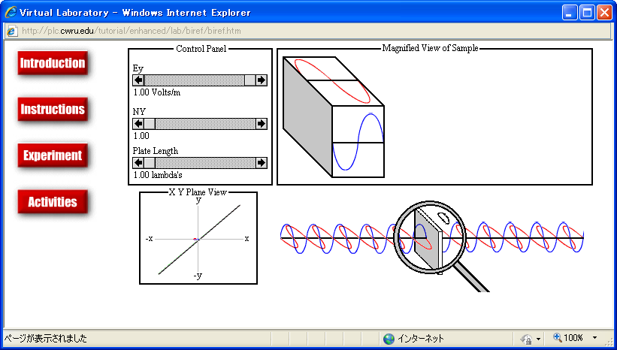
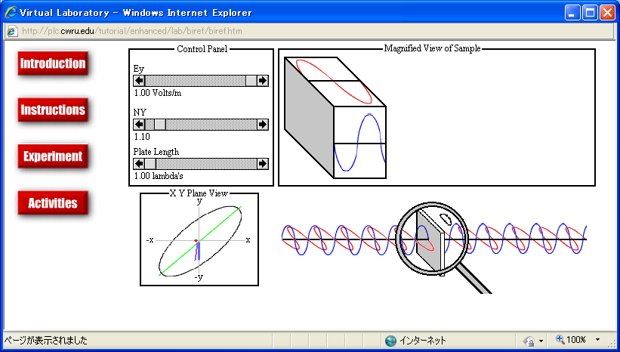
屈折率に異方性がある物質を通過する
光の偏光状態はどうなるのか？
x方向の振動とy方向の振動に対する屈折率が同じ場合
直線偏光
直線偏光
入射偏光状態＝透過偏光状態
x方向の振動とy方向の振動に対する屈折率が違う場合
直線偏光
楕円偏光
y方向の屈折率が大きい
➔ y方向に振動する電磁波が遅れる
入射偏光状態 ≠ 透過偏光状態

Slide 21
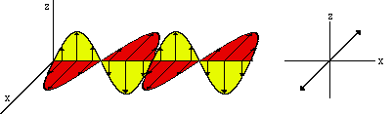
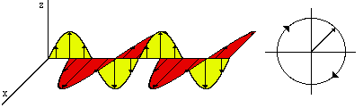
直交する電磁波成分に
位相差が生じるとどうなるのか？
位相差無し：直線偏光（ｘ，ｙ成分の振幅比や±で角度等がかわる）
位相差有り：回転偏光（楕円や円，およびそれが傾いたもの）
この成分は無い
この成分が現れる
もともとの直線偏光と直交する成分は
無かったのに，位相がずれたことで，
直交する成分も現れる

Slide 22
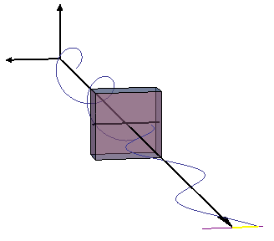
偏光子と直交しない成分があると
透過光はどうなるのか？
真正面から見たとき
斜めから見たとき
液晶を通過した光が
偏光子と直交する直線偏光だけと
なっている
液晶を通過した光が
偏光子と直交しない成分をもった
円（楕円）偏光になってしまう
光は偏光子で遮断される
偏光子の方位角と平行な成分が
偏光子から漏れ出る

Slide 23
斜めから見たときの液晶の問題の
基本的な原因とその解決法
要するに何が原因であったか？
斜めに液晶を見たときの屈折率(x,y)成分が違うこと（それにより発生する光の(x,y)成分の位相差）
本質的な解決法
位相差をゼロに戻せばよい．
nx = ny ＋ Δnであったならば，
nx = ny － Δnなる物質を通せばよい．
そんな物質はあるのか？
角度や波長によってΔnが違うが，全てに対応できるのか？

Slide 24
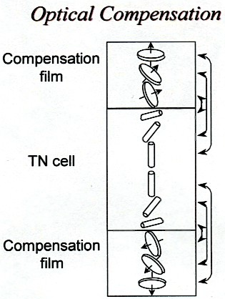
見る角度で変わらないようにする工夫
（その２）
液晶層で発生する位相差をゼロに戻すような膜を取り付ける
困難：どの角度に対しても，どの波長に対してもちゃんと位相補償する
利点：製造プロセスへの追加が極めて容易（膜追加するだけ）
y方向の屈折率よりも
x方向の屈折率が小さい
△n < 0
y方向の屈折率よりも
x方向の屈折率が大きい
△n > 0
△n < 0
y方向の屈折率よりも
x方向の屈折率が小さい

Slide 25
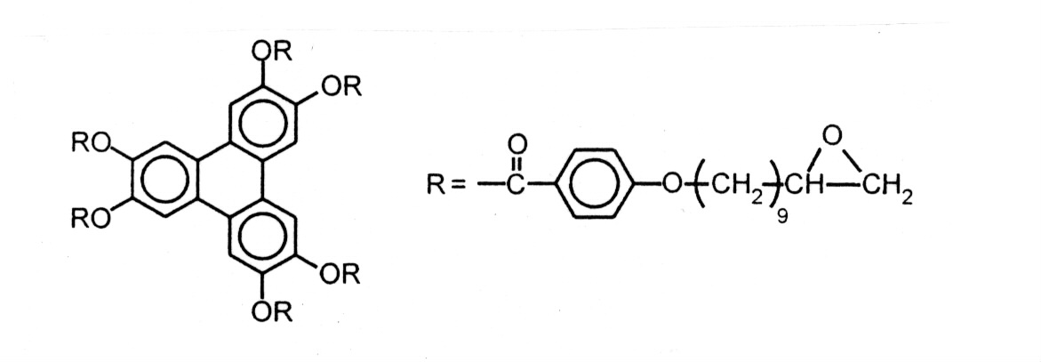
フジフィルム社製ＷＶフィルム
Rth β
WV-A 137nm 15.5°
WV-SA 156nm 18.2°
http://fujifilm.jp/business/material/display/fpdfilm/wvfilm/index.html

Slide 26
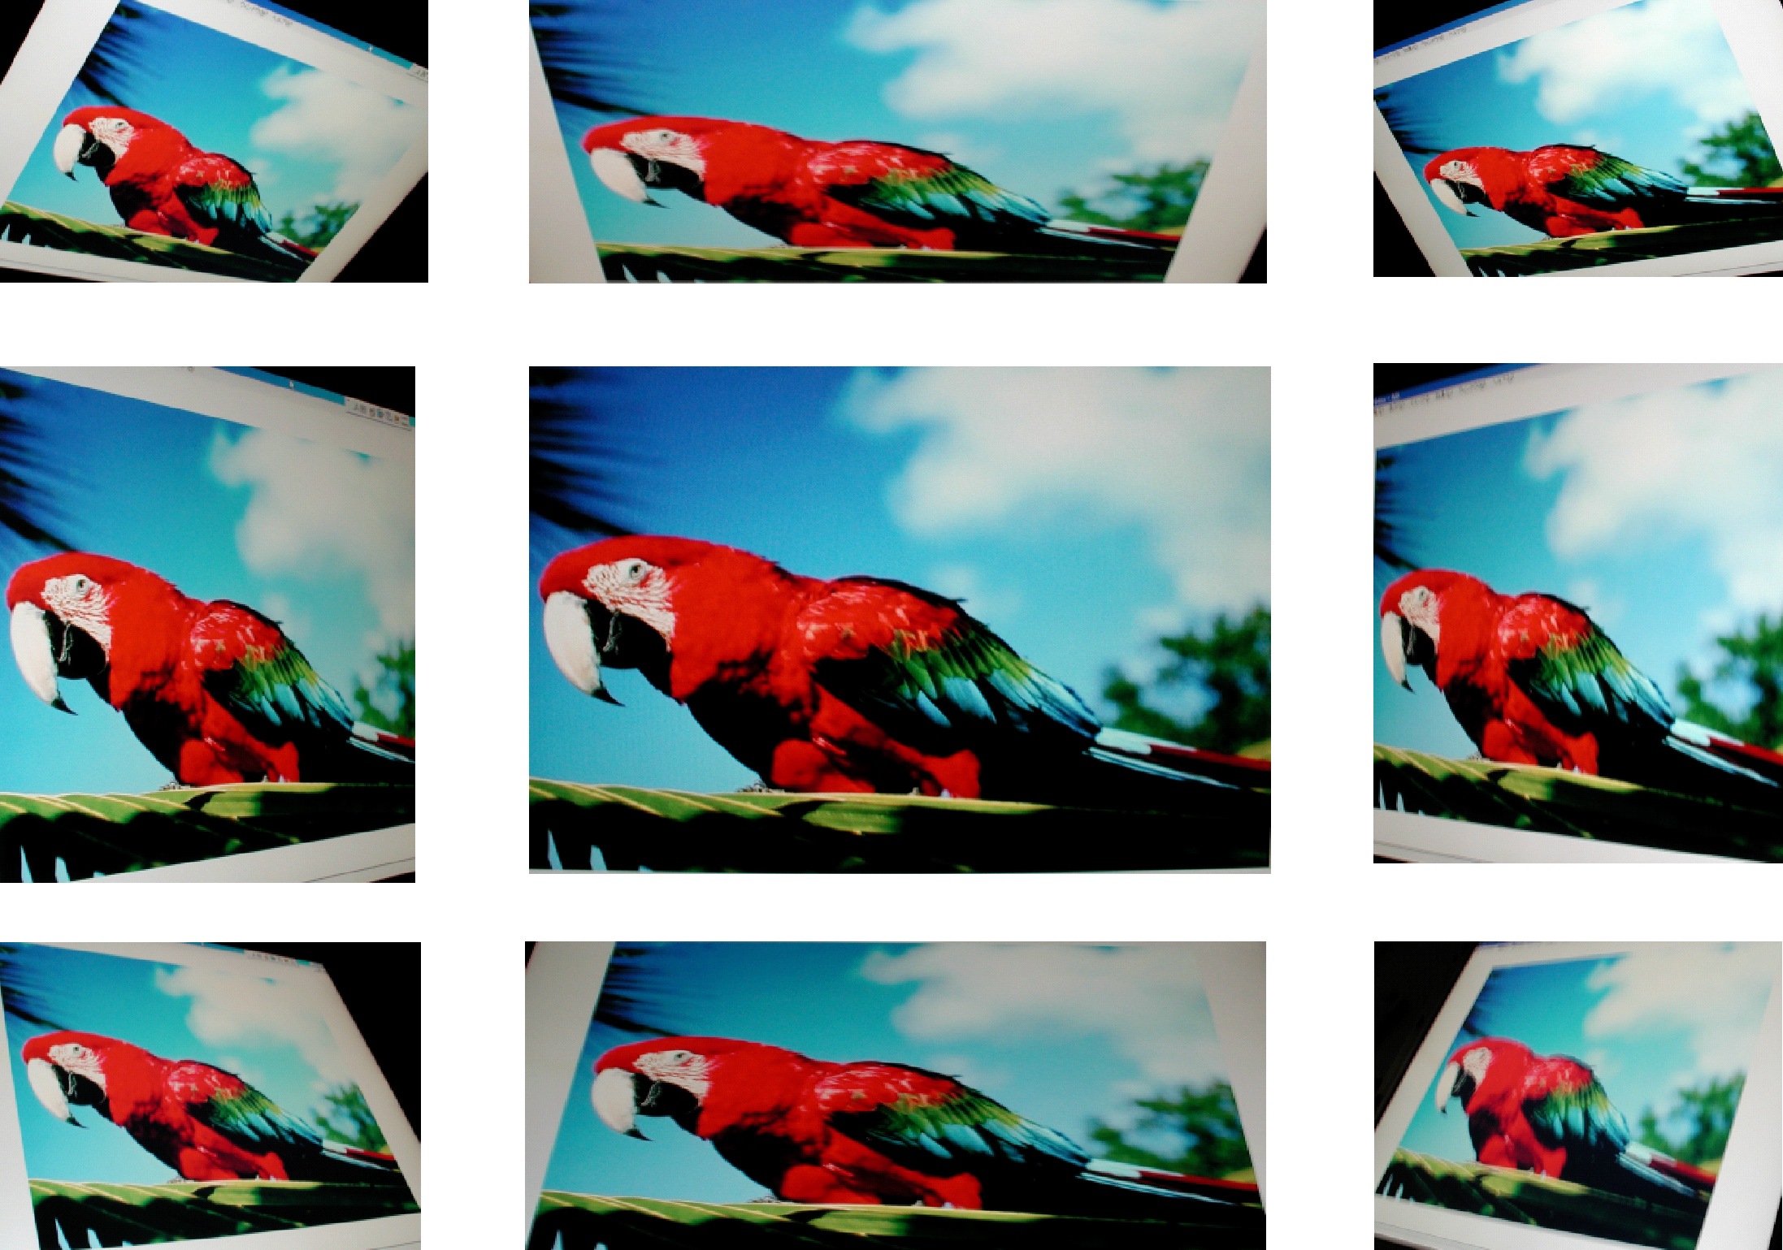
フジフィルム社製ＷＶフィルム
の効用

Slide 27
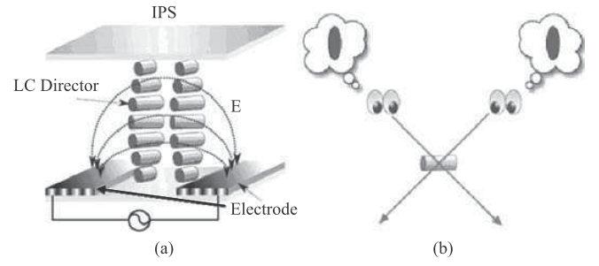
見る角度で変わらないようにする工夫
（その３）
要するに液晶が斜めにならなければよい，という発想の解決法
難点：液晶パネルの電圧印加形式などを大幅に変更しなければならない
（富士フイルムのようには簡単ではない）
J.-H. Lee, D. N. Liu, S.-T. Wu: Introduction to Flat Panel Displays (Wiley, 2008) p.78.

Slide 28
液晶に電圧を印加する方法
パッシブマトリクス型
各ピクセルに印加された電圧を保持する機能が無い
走査線の増加にともないコントラストが低下
アクティブマトリクス型
各ピクセルに印加された電圧をコンデンサが維持．コンデンサの充電・放電を薄膜トランジスタでスイッチング．
大画面に対応

Slide 29
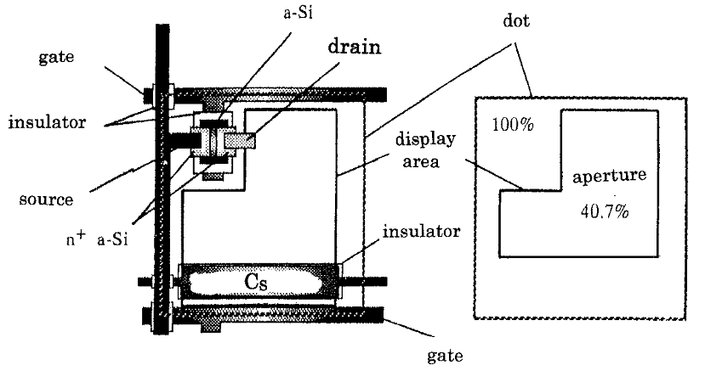
アクティブマトリクス型の１画素と
薄膜トランジスタ
Y
X
薄膜トランジスタ
Thin Film Transistor (TFT)
X
Y
液晶
補助
容量
H. Sakawamoto: The History of Liquid-Crystal Displays, Proc. IEEE 90 (2002) 460-500.

Slide 30
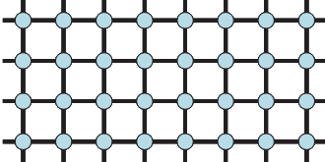
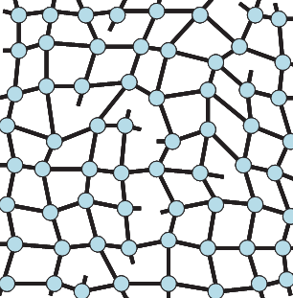
薄膜トランジスタの説明の前に
液晶駆動用トランジスタをどこに作りたいか？
大面積のガラス（非晶質）基板上に大量に作りたい．
これまでに学んだ単結晶材料を用いたＦＥＴをガラスの上に作れるか？
作れない．非晶質基板の上に単結晶を成長することは不可能．
別途作ったものを並べて置くことは可能だが手間とコストがかかる．
ガラスの上にはどんな材料を形成できるか？
アモルファス（非晶質）材料，または，多結晶材料
➔ これでＦＥＴはつくれるか？【できる（但し条件付き）】
これは可能
これは無理
これは可能
単結晶
単結晶
非晶質
単結晶
非晶質
非晶質

Slide 31
非晶質（アモルファス）の特徴
工夫しなければ欠陥（ダングリングボンド）が多い
単結晶シリコン
ダングリング
ボンド
水素
アモルファスシリコン

Slide 32
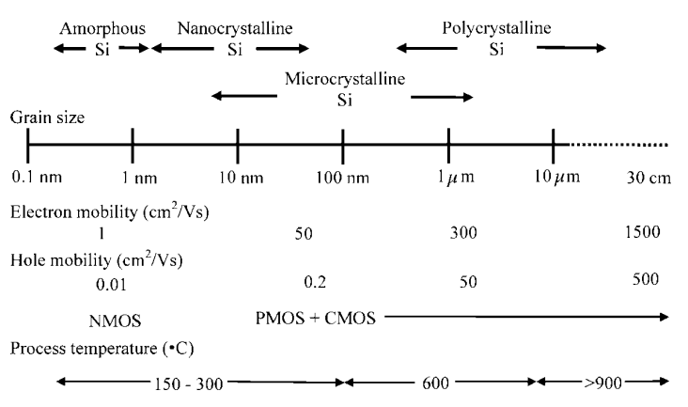
アモルファス・多結晶・単結晶
単結晶と比較してアモルファス材料のキャリアの移動度は遅い
アモルファス
ナノ結晶
多結晶
単結晶
微結晶
正孔は電子より
遅いので，主流
は電子の利用
製造温度も
重要な因子
ガラスが融けない温度
ガラスが軟化する
ガラスは不可
J.-H. Lee, D. N. Liu, S.-T. Wu: Introduction to Flat Panel Displays (Wiley, 2008) p.39.

Slide 33

レーザーによる低温結晶化と
移動度向上の効果
レーザー照射によってガラスが融けない温度でアモルファスシリコンを結晶化
移動度の高速化→高速スイッチング→大面積に対応
エキシマレーザアニール
エキシマレーザ（波長308 nm）の高出力パルスを照射し，a－Si膜を溶融，冷却，固化させることにより形成する．数10 nsという瞬間的な加熱のため，ガラス基板に損傷を与えることはない．レーザーのスキャンにより大面積にわたって良質なp－Siが低温で得られる．
J.-H. Lee, D. N. Liu, S.-T. Wu: Introduction to Flat Panel Displays (Wiley, 2008) p.42.

Slide 34
poly-Siとa-Siの性能・用途比較
画素スイッチをガラス上に製造する時に，同時に周辺ドライバ回路も作ることができれば低コスト化可能．
そのための要件
ガラス上のTFTが高速動作すること（＝キャリアが高移動度）
a-Siでは？ ×
poly-Siでは？ ○

Slide 35
TFTの種類（素材）
a-Si (amorphous silicon: 非晶質シリコン) TFT
電子の動き易さを示す指標である移動度が約0.5cm²/Vsと低い半面，比較的製造プロセスが短く，大型基板にも製造できるため，初期の頃に，小型～大型ディスプレイまで幅広く用いられた．
poly-Si (polycrystalline silicon: 多結晶シリコン) TFT
移動度が100cm²/Vs～と高く，ガラス基板上にドライバー回路などを画素と同時に形成可能．製造工程はa-Si TFTより長く，大型基板では製造が難しいため，携帯電話用を代表に小中型のディスプレイに主に用いられたが，現在は，低コスト化が進み，家庭用LCDの駆動のほとんどは多結晶シリコンTFTを用いた物になっている．

Slide 36
TFTの種類（TFT形式）
ボトムゲート型
高品質のゲート絶縁膜を作るには，Si薄膜形成時よりも高温で形成する必要があったため．
トップゲート型
poly-Si膜の方が高い温度で成膜されるため．

Slide 37
PDP

Slide 38
PDPの１ピクセルの断層図

Slide 39
PDP実現のための二つの技術
蛍光
誘電体バリア放電

Slide 40



PDPは小さな三色蛍光灯の集まり
http://goods.naganoblog.jp/
c21483.html

Slide 41

蛍光灯とPDPの違い
封入ガス
蛍光灯 アルゴン(Ar)と水銀(Hg)
ＰＤＰ ネオン(Ne)とキセノン(Xe)
Hg + e → Hg* + e
Hg* → Hg + hv（紫外光）
hv（紫外光） + 蛍光体 → 白色光
Xe + e → Xe* + e
Xe* → Xe + hv（紫外光 147 nm）
hv（147 nm）+ 蛍光体 → 蛍光(R,G,B)
185 nm
254 nm
基底状態

Slide 42
PDPの電極構造
面放電型と垂直放電型

Slide 43

誘電体バリア放電の放電機構と
蓄積電荷の効果
Phase 1 電極間に電圧印加→誘電体間にも電圧印加
Phase 2 誘電体間で放電開始（正負電荷生成）
Phase 3 誘電体表面に電荷蓄積
→印加電圧をうち消す電圧が誘電体に発生
→放電停止
Phase 4 逆符号の電圧を印加
→この場合，先の蓄積電荷による誘電体の電圧は誘電体間の電圧が印加電圧より大きくなる向きにかかる
Phase 5 →最初の放電よりも低電圧で放電開始

Slide 44
PDPの電圧・電流波形と
誘電体表面への電荷蓄積

Slide 45
PDP vs. LCD
一昔前の比較
LCD
半導体微細加工技術でパネル製作（高コスト）．
超大画面化には難点あり．
高速動画に追従せず．
黒くっきりが難しい．
PDP
LCDと比べて高速動作．
大画面化が低コストで可能（印刷技術でパネル製作）．
小型画面を作るのが難しい．
現状
LCD
家庭用の大型ディスプレイもできるようになった．
「黒」の問題，「見る角度」の問題，が概ね解決．
PDP
LCDの画面サイズが大型化（家庭用レベルではLCDも対向している）．PDPは業務用の超大型市場を狙う？

Slide 46
LED

Slide 47


発光ダイオードと
ディスプレイへの応用

Slide 48
発光ダイオードとその原理
pn接合の順方向バイアス空乏層に注入された電子と正孔が再結合した際に，半導体のバンドギャップに相当するエネルギーを光として放出する．
但し，何でも光る訳ではない
pn接合が良く光るための要件
電子・正孔の再結合の際に光以外のエネルギーになりにくいこと
電子と正孔が再結合しやすい構造となっていること

Slide 49

発光ダイオードによるディスプレイと
その限界
無機半導体pn接合による発光ダイオードは「単結晶」で作られる
ディスプレイを作るために必要な要件
大きな基板の上に画素分の発光素子を敷き詰めることができる．しかも簡便に，低コストで．
先のTFTと同様に，ガラス（非晶質）の上に「単結晶」を成長させることは不可能（置いて並べることは可能だが，膨大な手間とコストがかかる＝それでもよい
➔駅前やスタジアム等によくある超超大型ディスプレイ）
ガラスの上にも成長できるアモルファス材料でpn接合をつくることができれば，低コストになるが，欠陥が多いためあまり光らない．
有機半導体という新しい概念の登場
基板を選ばない，半導体のように振る舞う，「光る」

Slide 50
OLED

Slide 51
OLEDの基本構造と発光原理概略
陰極からの電子注入
（電子輸送層を通して）
陽極からの正孔注入
（正孔注入層と輸送層を通して）
発光層で電子と正孔が再結合
➔ 発光
電子
正孔
金属電極
電子輸送層
発光層
正孔輸送層
正孔注入層
透明電極
ガラス基板

Slide 52
バンドダイヤグラムを用いた
OLED発光原理の説明
LUMO: 半導体の伝導帯に相当
HOMO: 半導体の価電子帯に相当
半導体のp型，n型が電子，正孔の注入源になるのに対し，
OLEDでは，電子輸送層や正孔輸送層がその注入源となる．

Slide 53


OLEDディスプレイの実用化例
有機ELディスプレイ搭載
ドコモF504i
有機EL
Carozzeria
有機ELディスプレイ SONY XEL-1

Slide 54

OLEDの特長と課題
特長： フレキシブル
欠点： 水に弱い
ＤＮＰフレキシブル有機ＥＬ
水（湿気）
水（湿気）
80ºC/Hum.80%

Slide 55
OLEDの課題の解決
メタル缶封止＆吸湿剤
現在主流 欠点＝フレキシブル応用への適用は不可能
Cathode separator
Adhesive resin
Metal-Can passivation
Organic Layer
N
2
Anode
Anode (ITO)
(a)
Substrate
Cathode
Organic Layer
Glass substrate
(b)
C
o
n
v
e
n
t
i
o
n
a
l
M
e
t
a
l
-
C
a
n
p
a
s
s
i
v
a
t
i
o
n
m
e
t
h
o
d
.
Cathode
(c)
薄膜封止（ガスバリア膜）
効果
フレキシビリティを損なわない
課題
ガス透過率の抑制
着色抑制
ひび割れ防止
など
200W

Slide 56


OLEDディスプレイの未来
ＤＮＰフレキシブル有機ＥＬ
フレキシブル有機ＥＬ付洋服？
フレキシブルディスプレイの将来像

